Slide 1





Slide 2



Иван
Ничепорук
Software developer
КОНТАКТНЫЕ ДАННЫЕ
ivan-nycheporuk
Ivan.nycheporuk

Slide 3
На сегодняшнем занятии:
1
Предназначение технологий HTML&CSS&JS
9
Знакомство с понятием тега и атрибута
2
Frontend vs Backend
10
Понятия парных и непарных тегов
3
Принцип работы «клиент-сервер»
11
Понятия строчных и блочных элементов веб страницы
4
Язык разметки HTML
12
Базовые принципы верстки
5
Текстовый редактор и IDE
13
Основные элементы для работы с текстом
6
Обязательная структура любой веб-страницы
14
Работа с ссылками и якорями
7
Консоль разработчика
15
Работа с тегами и атрибутами
8
Стек разработки для сайта

Slide 4


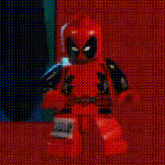
Предназначение технологий HTML&CSS&JS
HTML
Создает скелет для сайта
CSS
Изменяет внешне элементы страницы
JS
Анимирует интерфейс (всплывающие окна, кнопки, анимации)

Slide 5
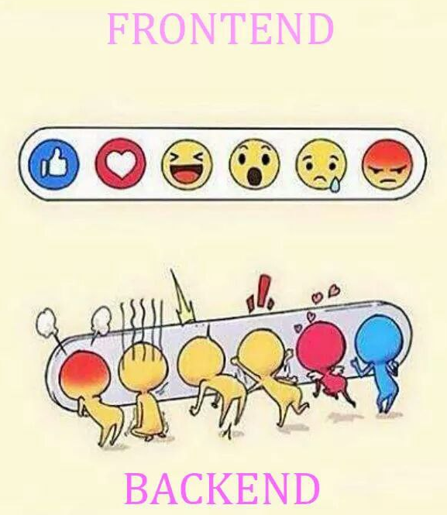
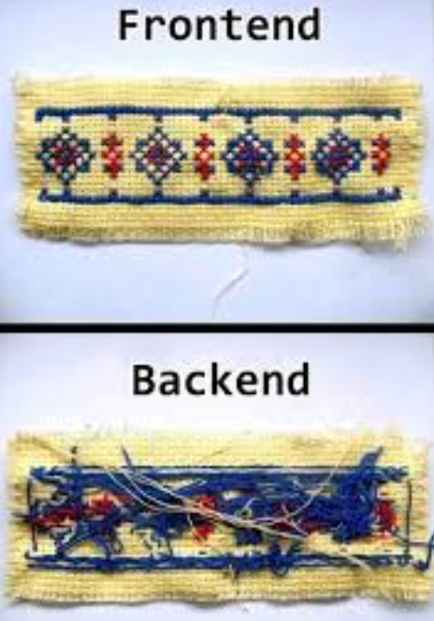

Frontend vs Backend
Frontend — отвечает за то, что видет пользователь (визуальная часть сайта)
Backend — отвечает за работу с сервером (базой данных), обработку и запись информации в базы данных (все, что происходит «под капотом» сайта)

Slide 6
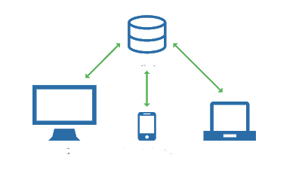
Принцип работы «клиент-сервер»
Сервер
WEB-приложение — клиент-серверное приложение, в котором клиентом выступает браузер, а сервером — веб-сервер. Логика приложения сосредотачивается на сервере, а функция браузера заключается, в основном, в отображении информации, загруженной по сети с сервера, и передаче данных пользователя обратно.
Клиент
ПК
Клиент
Телефон
Клиент
Ноутбук

Slide 7
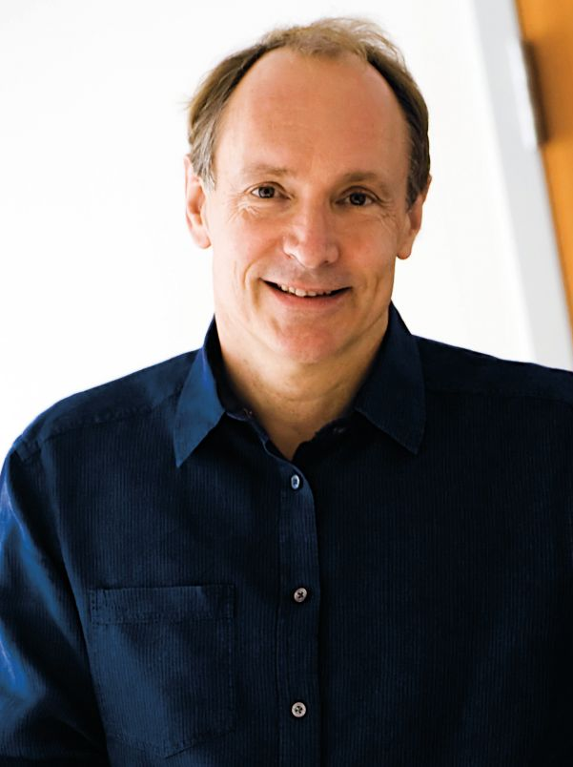
Язык разметки HTML
HTML (HyperText Markup Language, язык разметки гипертекста) — это система верстки, которая определяет, как и какие элементы должны располагаться на веб-странице. Является стандартным языком разметки документов во Всемирной паутине.
Язык HTML был разработан британским учёным приблизительно в 1986-1991 годах
HTML 1.0 | Официально не существует
HTML 2.0 | Одобрена как стандарт 22 ноября 1995 года
HTML 3.2 | 1996 год
HTML 4.0 | 1997 год
HTML 4.01 | 1999 год
HTML 5 | Начало разработки: 2006 год
Тим Бернерсон-Ли

Slide 8
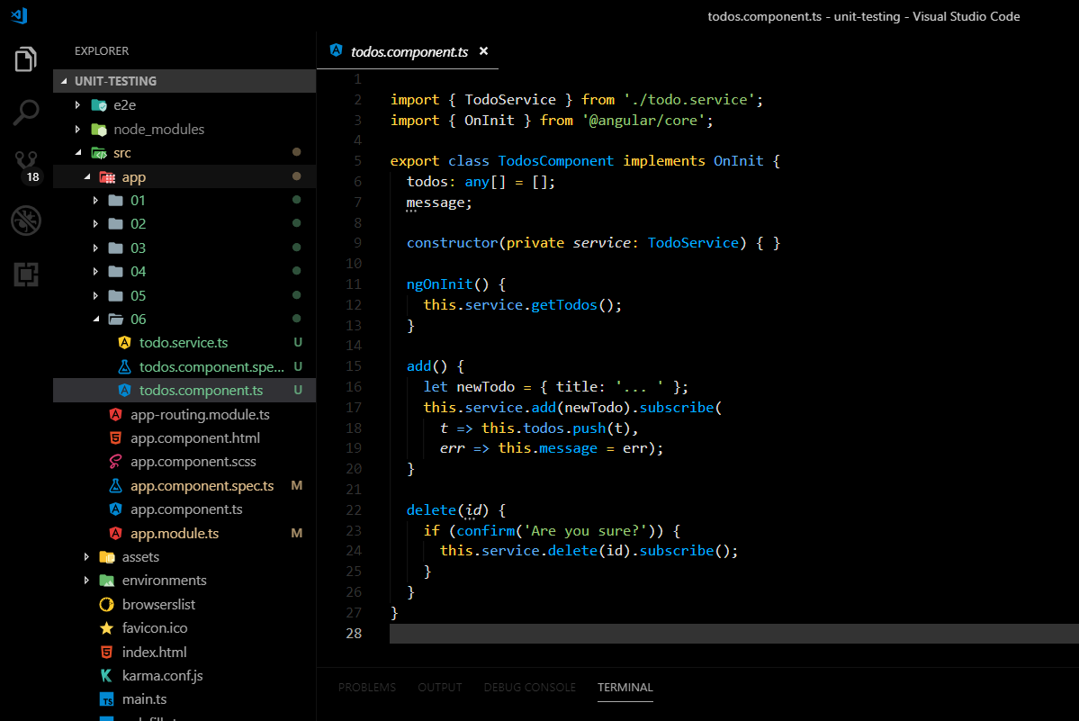

Текстовый редактор и IDE
Visual Studio Code

Slide 9
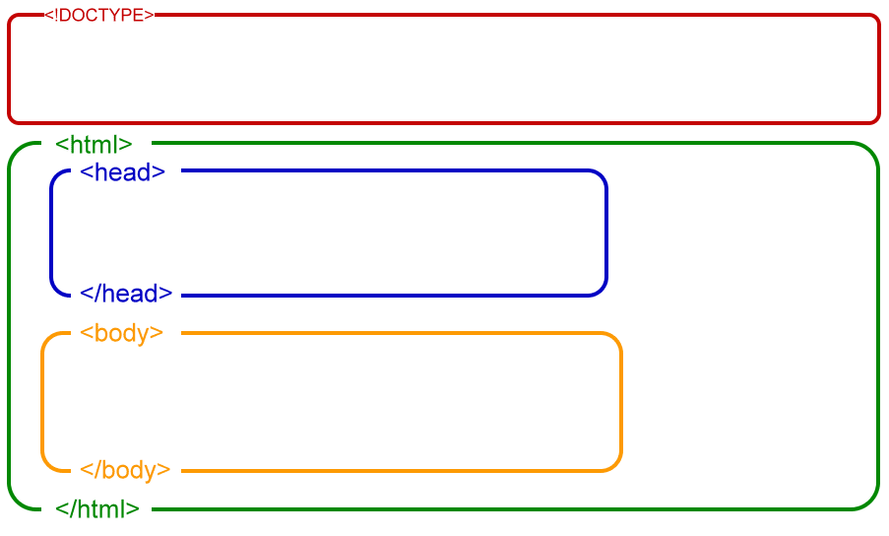
Обязательная структура любой веб-страницы
Элемент <!DOCTYPE> предназначен для указания типа текущего документа — DTD
(document type definition, описание типа документа). Это необходимо, чтобы
браузер понимал, как следует интерпретировать текущую веб-страницу
Заголовок документа может содержать текст и теги, но его содержимое не показывается напрямую на странице, за исключением контейнера <title>.
Определяет начало
HTML-файла. Внутри него хранится заголовок
(<head>) и тело
документа (<body>).
Тело документа предназначено для размещения тегов и содержательной части веб-страницы.

Slide 10
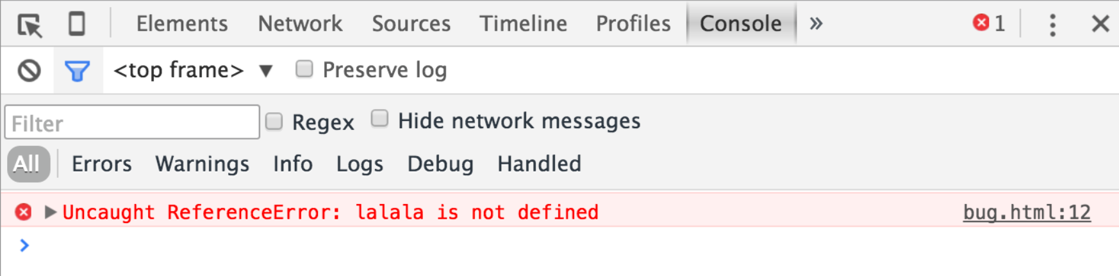
Консоль разработчика
Чтобы открыть консоль разработчика нажмите
F12

Slide 11






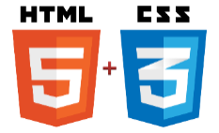






Стек разработки для сайта
Идея
Дизайн-макет сайта
Верстка
Динамика сайта
Программирование сайта
Продакшн

Slide 12
Знакомство с понятием тега и атрибута
Тег — элемент разметки html-документа.
Атрибут. Элемент разметки может хранить несколько атрибутов
Значение атрибута
<body id="container">
Содержимое элемента.
Здесь могут храниться текст или другие теги.
</body>
Элемент разметки. Границы описываются открывающим и закрывающим тегами
Открывающий и закрывающий теги

Slide 13
Понятия парных и непарных тегов
Контент
<br>
<img>
<hr>
<h1>Hello world</h1>
Открывающий
тег
Закрывающий
тег
Парные теги имеют открывающий и закрывающий теги, и могут иметь в себе различное содержимое, включая другие теги.
Непарные теги не имеют закрывающего тега

Slide 14
Понятия строчных и блочных элементов веб страницы
Строчные элементы в общем потоке располагаются последовательно на одной строке один за другим. К строчным элементам относятся теги <img>, <span>, <a>, <q>, <code> и др., а также элементы, у которых свойство display установлено как inline.
Блочные элементы в общем потоке располагаются последовательно один под другим. По умолчанию два блочных элемента не могут располагаться на одной строке. К блочным элементам относятся теги <address>, <blockquote>, <div>, <fieldset>, <form>, <h1>,...,<h6>, <hr>, <ol>, <p>, <pre>, <table>, <ul> и некоторые устаревшие. Также блочным становится элемент, если в стиле для него свойство display задано как block, list-item или table.

Slide 15


Базовые принципы верстки
Элементы не должны пересекаться: если открывающий тег располагается внутри элемента, то и соответствующий закрывающий тег должен располагаться внутри этого же элемента.
<p>Hello <b>world</b></p>
<p>Hello <b>world</p></b>
Блочные элементы могут содержать вложенные блочные и текстовые элементы.
<div id=“main”>
<div id=“menu”>
<p>Hi</p>
</div>
</div>
Текстовые элементы могут содержать вложенные текстовые элементы.
<p>Hello <p>world</p></p>
Текстовые элементы не могут содержать вложенные блочные элементы.
<p>Hello <div>world</div></p>

Slide 16
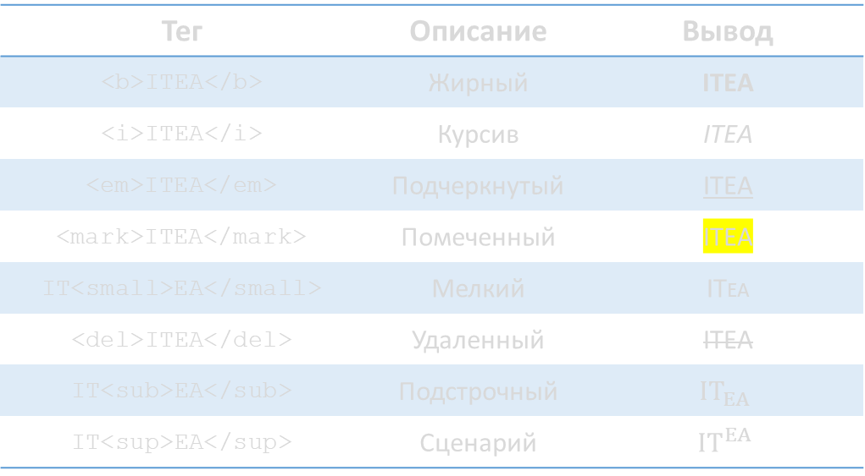
Основные элементы для работы с текстом
HTML Заголовки
HTML текст
Тег | Вывод
<h1>ITEA</h1> | ITEA
<h2>ITEA</h2> | ITEA
<h3>ITEA</h3> | ITEA
<h4>ITEA</h4> | ITEA
<h5>ITEA</h5> | ITEA
<h6>ITEA</h6> | ITEA
Тег | Описание | Вывод
<b>ITEA</b> | Жирный | ITEA
<i>ITEA</i> | Курсив | ITEA
<em>ITEA</em> | Подчеркнутый | ITEA
<mark>ITEA</mark> | Помеченный | ITEA
IT<small>EA</small> | Мелкий | ITEA
<del>ITEA</del> | Удаленный | ITEA
IT<sub>EA</sub> | Подстрочный | $${IT}_{EA}$$
IT<sup>EA</sup> | Сценарий | $${IT}^{EA}$$

Slide 17
Работа с ссылками и якорями
Тег <a> является одним из важных элементов HTML и предназначен для создания ссылок.
Ссылка-якорь — это обычная ссылка, в адресе которой используется символ #
<a href=“#part1” target=“_self” title=“test”>Test</a>
Атрибуты:
href — атрибут, который содержит в себе адрес страницы, на которую ведет ссылка.
target — способ открытия ссылки:
_blank — загружает страницу в новое окно браузера.
_self — загружает страницу в текущее окно (задается умолчанию).
title — выскакивающее окошко с подсказкой.
name — имя элемента разметки (может быть практически у любого элемента разметки).

Slide 18
Работа с тегами и атрибутами
атрибут id
атрибут href
открывающий
тег а
<a id=“test” href=“https://test.com”>Test</a>
закрывающий
тег а
имя
атрибута
значение
атрибута
имя
атрибута
значение
атрибута

Slide 19
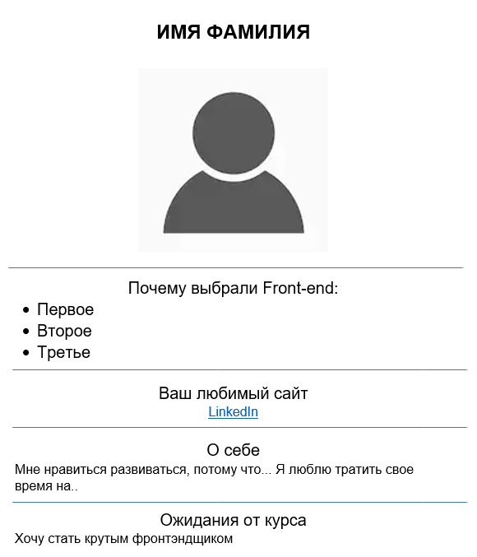

Домашнее задание
1. Повторить лекцию
2. Установить VS Code
3. Сверстать простую страничку по примеру
Кое какие вещи нужно будет поискать самим
4. Прислать файл с домашним заданием в Телеграм @inych
Название файла: {Фамилия Имя}_hw1.html
5. Почитать про Git
Обязательно
Не обязательно

Slide 20
Q&A

